Slide 1







Bài 11
Bài 11
Măng non

Slide 2
Khởi
động
Khởi
động

Slide 3
Chúng mình cùng xem phim nào!

Slide 4
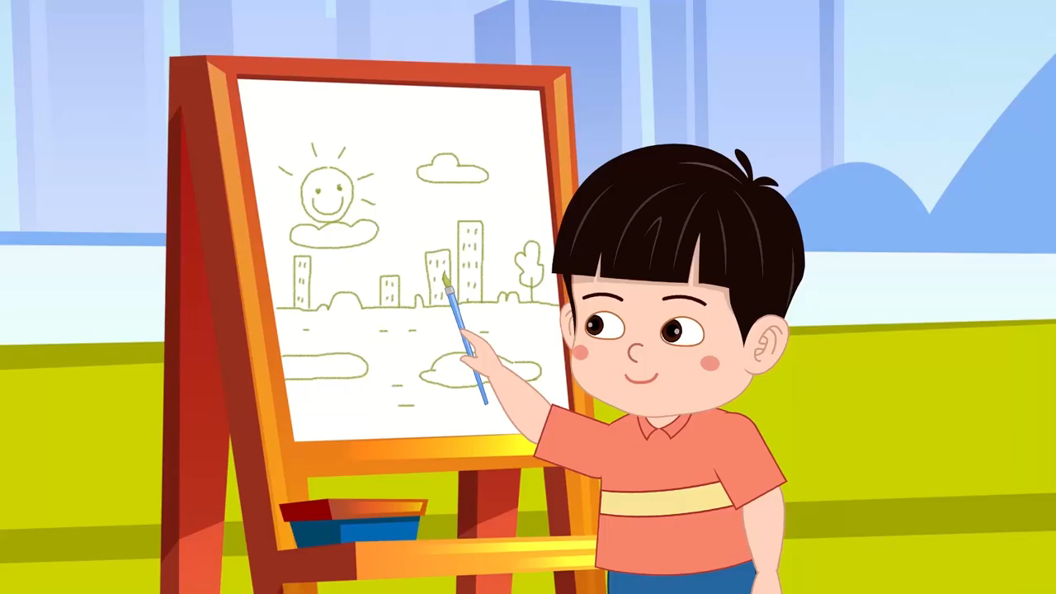

Slide 5
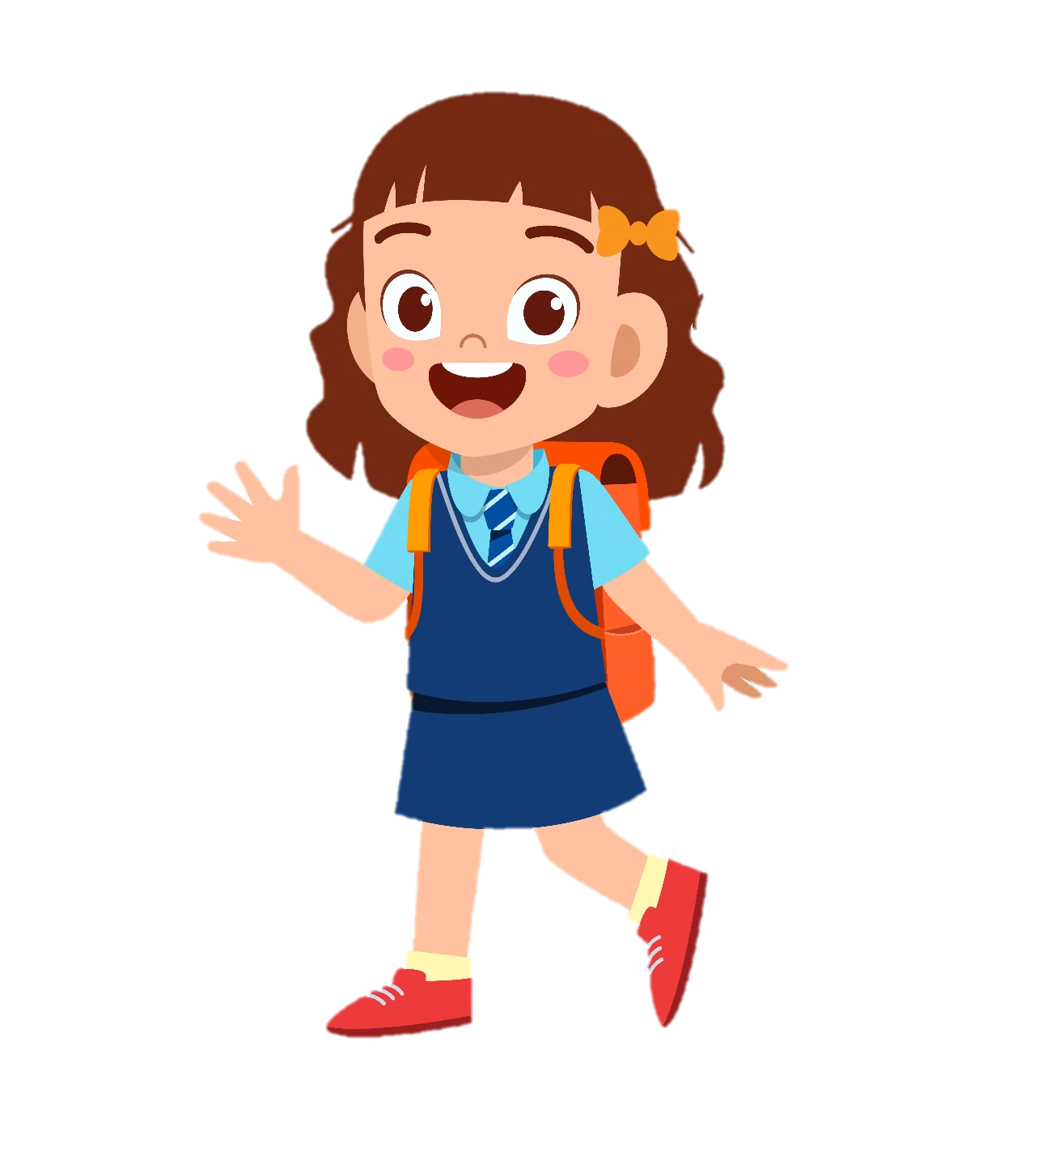
Ý
1. Ý nghĩa của việc
Kiềm chế cảm xúc
của bản thân

Slide 6
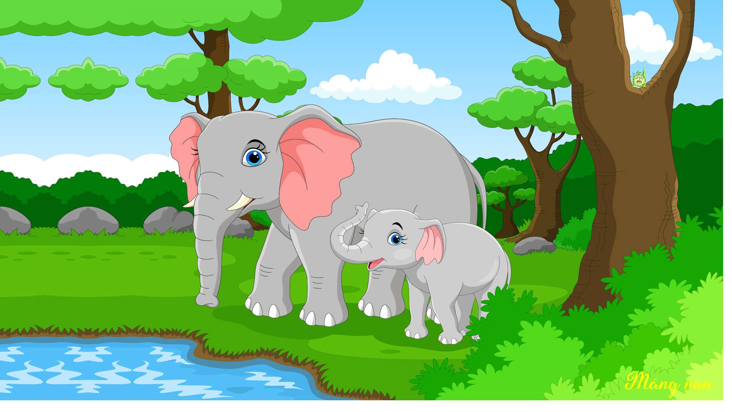

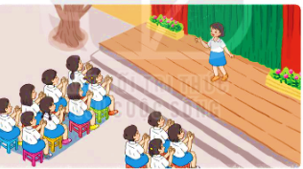
KHÁM PHÁ
1. Đọc các tình huống và trả lời câu hỏi?
Lần đầu tiên Hoa biểu diễn tiết mục văn nghệ trước toàn trường. Bạn cảm thấy rất lo lắng, sợ hãi.
Hoa liền hít thở thật sâu để lấy lại bình tĩnh và tự nhủ: “Đừng sợ, mình nhất định sẽ làm được”. Cuối cùng, Hoa đã biểu diễn tiết mục rất tốt và nhận được những tràng pháo tay của mọi người.

Slide 7
Hoa đã làm gì để bớt
lo lắng, sợ hãi?
Hoa liền hít thở thật sâu để lấy lại bình tĩnh và tự nhủ: “Đừng sợ, mình nhất định sẽ làm được”. Cuối cùng, Hoa đã biểu diễn tiết mục rất tốt và nhận được những tràng pháo tay của mọi người.

Slide 8
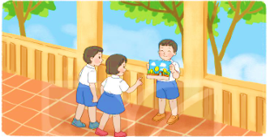
Hải và Sơn tham gia cuộc thi vẽ tranh. Hải lỡ tay làm đổ màu nước lên bài vẽ của hai bạn khiến cả hai vô cùng lo lắng. Hải tự trách mình và từ bỏ cuộc thi. Còn Sơn, sau một phút trấn tĩnh, bạn liền dùng ngay vết màu loang trên giấy để vẽ bầu trời trong bức tranh của mình. Cuối cùng, bài vẽ của Sơn được cô giáo và các bạn khen.

Slide 9
Bạn nào đã kiềm chế được cảm xúc tiêu cực? Kiềm chế bằng cách nào?
Bạn Sơn đã kiềm chế được cảm xúc tiêu cực. Bạn Sơn tuy có lo lắng nhưng sau đó bạn đã trấn tĩnh lại và xử lí tình huống không may xảy ra.

Slide 10
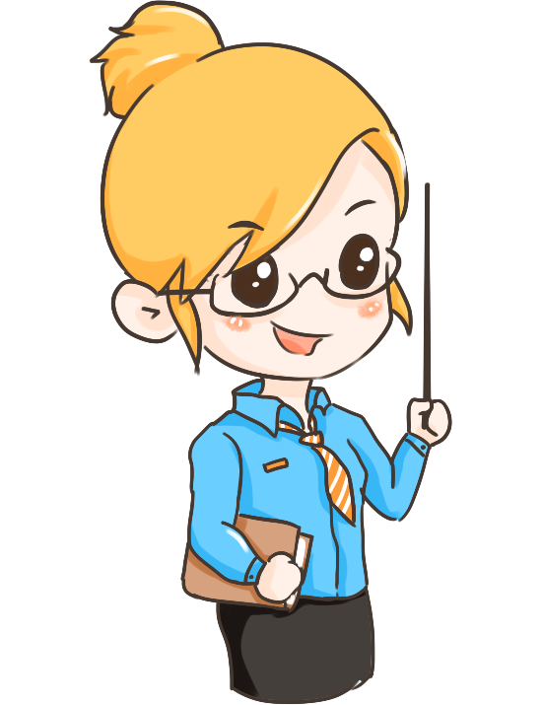
Việc kiềm chế được cảm xúc tiêu cực đó đã đem lại điều gì cho bạn?
Việc kiềm chế được cảm xúc tiêu cực đó đã giúp bức tranh của Sơn trở nên đẹp hơn nhờ chính vết loang mà Hải lỡ tay làm đổ màu nước và đã được cô giáo cùng các bạn khen ngợi.

Slide 11

KẾT LUẬN
Biết kiềm chế cảm xúc tiêu cực sẽ giúp ta suy nghĩ rõ ràng và sáng tạo, dễ dàng thành công trong cuộc sống.

Slide 12
2. CÁCH Kiềm chế cảm xúc

Slide 13
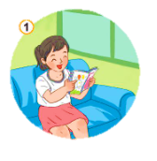
2. Quan sát tranh và nêu cách kiềm chế
cảm xúc tiêu cực:
Đọc truyện hoặc nghe nhạc giúp tâm trạng của mình thoải mái hơn, vui vẻ hơn, xoa dịu những cảm xúc tiêu cực.
đọc truyện hoặc nghe nhạc

Slide 14
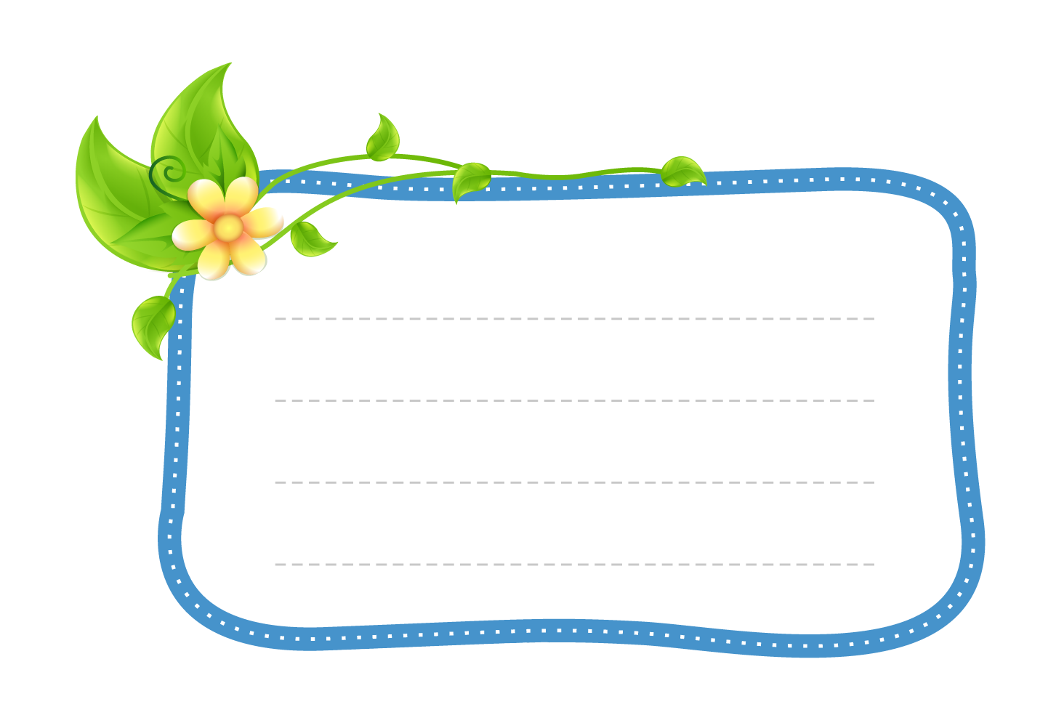
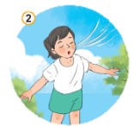
2. Quan sát tranh và nêu cách kiềm chế
cảm xúc tiêu cực:
Hít thở thật sâu, đếm chậm rãi từ 1 đến 10 sẽ giúp bản thân bình tĩnh hơn, giảm cảm xúc tiêu cực để tránh xảy ra nhưng hành động đáng tiếc.
hít một hơi thật sâu

Slide 15
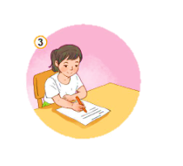
2. Quan sát tranh và nêu cách kiềm chế
cảm xúc tiêu cực:
Viết ra những điều khiến bản thân lo lắng, sợ hãi để giải tỏa căng thẳng, kiềm chế cảm xúc, suy nghĩ tiêu cực.
Viết ra những điều khiến bản thân lo lắng và sợ hãi

Slide 16
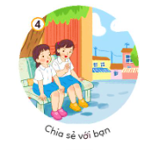
2. Quan sát tranh và nêu cách kiềm chế
cảm xúc tiêu cực:
Chia sẻ với bạn về những cảm xúc tiêu cực để nhẹ lòng và thoải mái hơn, giúp kiềm chế cảm xúc tiêu cực.

Slide 17

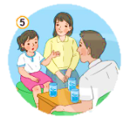
2. Quan sát tranh và nêu cách kiềm chế
cảm xúc tiêu cực:
Kể với người thân nghe về những cảm xúc tiêu cực để nhẹ lòng và thoải mái hơn.
Kể với người thân

Slide 18

Liên hệ
Em đã từng áp dụng cách nào để kiềm chế cảm xúc tiêu cực? Sau đó em cảm thấy
như thế nào?

Slide 19

Em còn biết cách kiềm chế cảm xúc tiêu cực nào khác?

Slide 20


Slide 21

Chúc em
học tốt !

Slide 22


Soạn bài giảng yêu cầu các khối lớp
Thiết kế bài giảng E – Learning
MĂNG NON – TÀI LIỆU TIỂU HỌC
Mời truy cập: MĂNG NON- TÀI LIỆU TIỂU HỌC | Facebook
ZALO : 0382348780 - 0984848929

